Slide 1
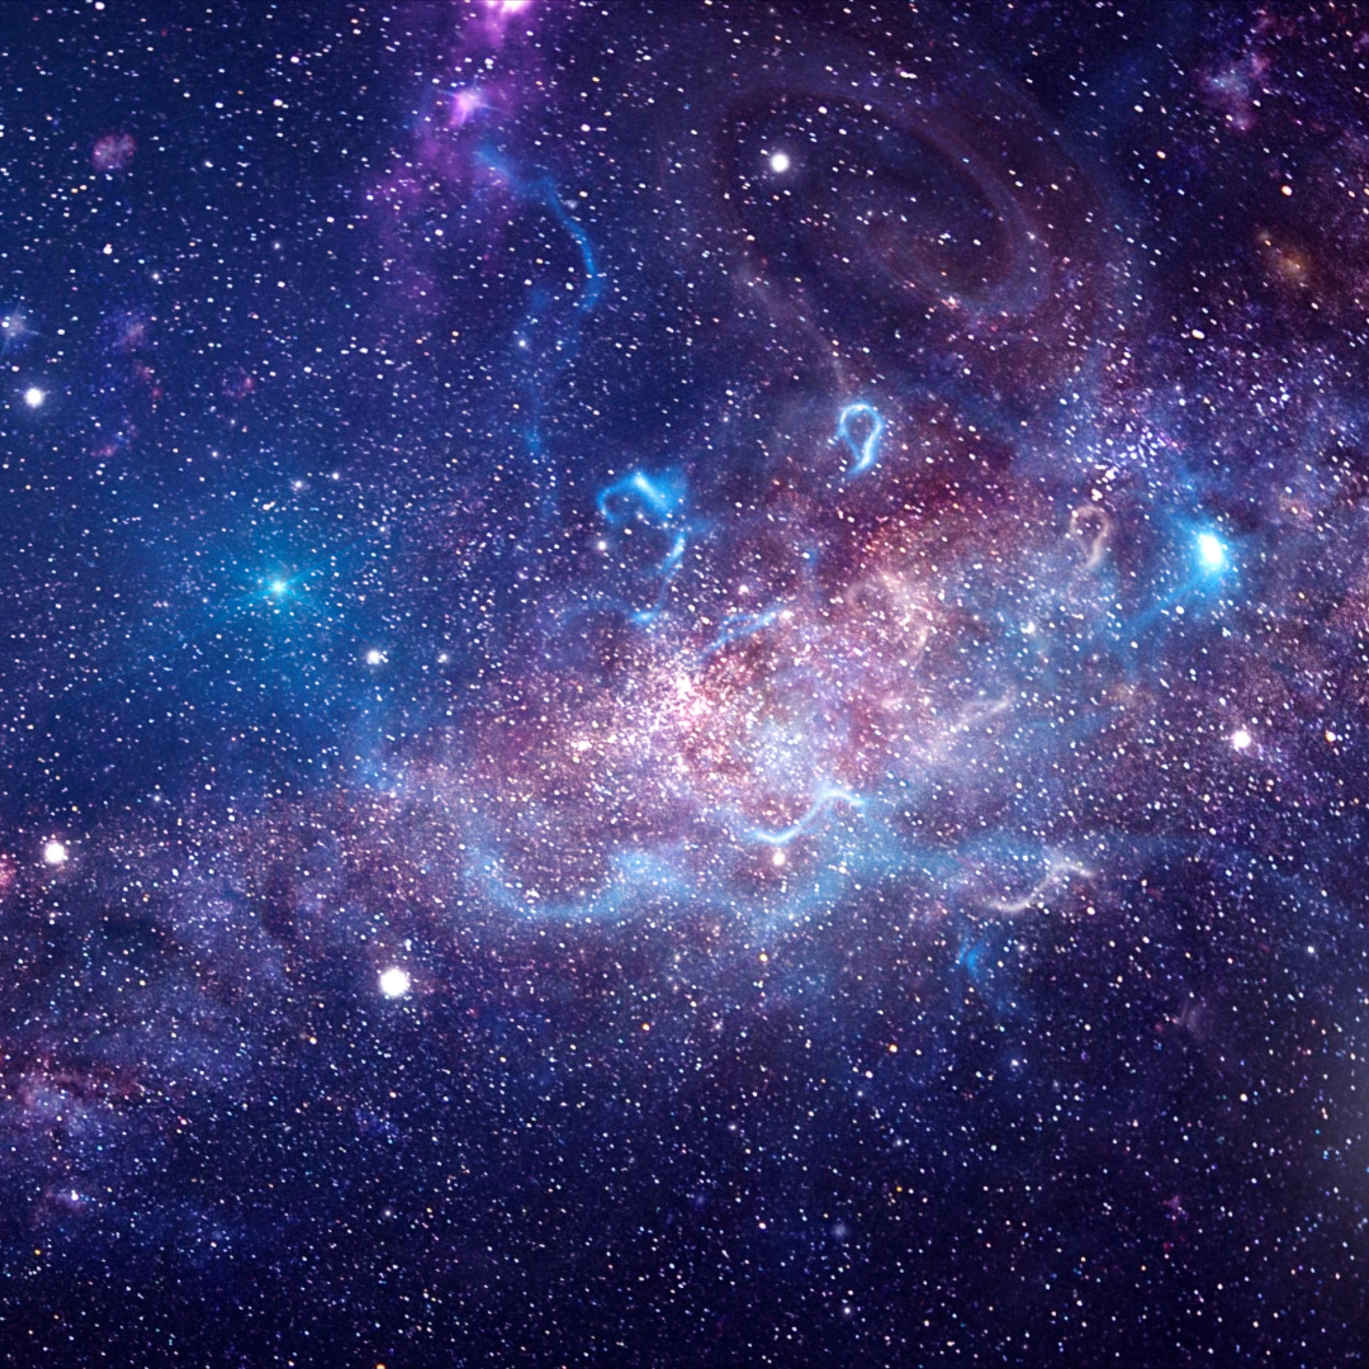
Interstellar Travel
Machine Learning:
Customer Satisfaction Prediction

Slide 2

Customer Satisfaction Prediction
Contextualización técnica
Enfoque metodología
Beneficios y aplicaciones
Visualización resultados

Slide 3
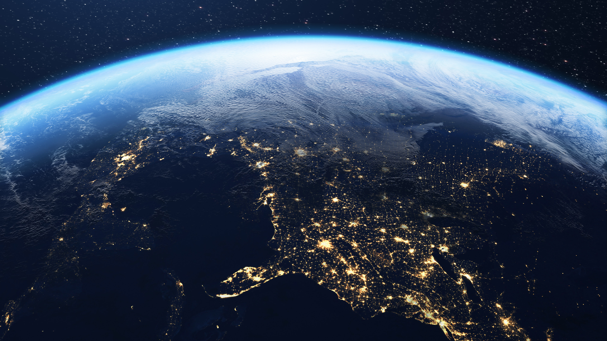
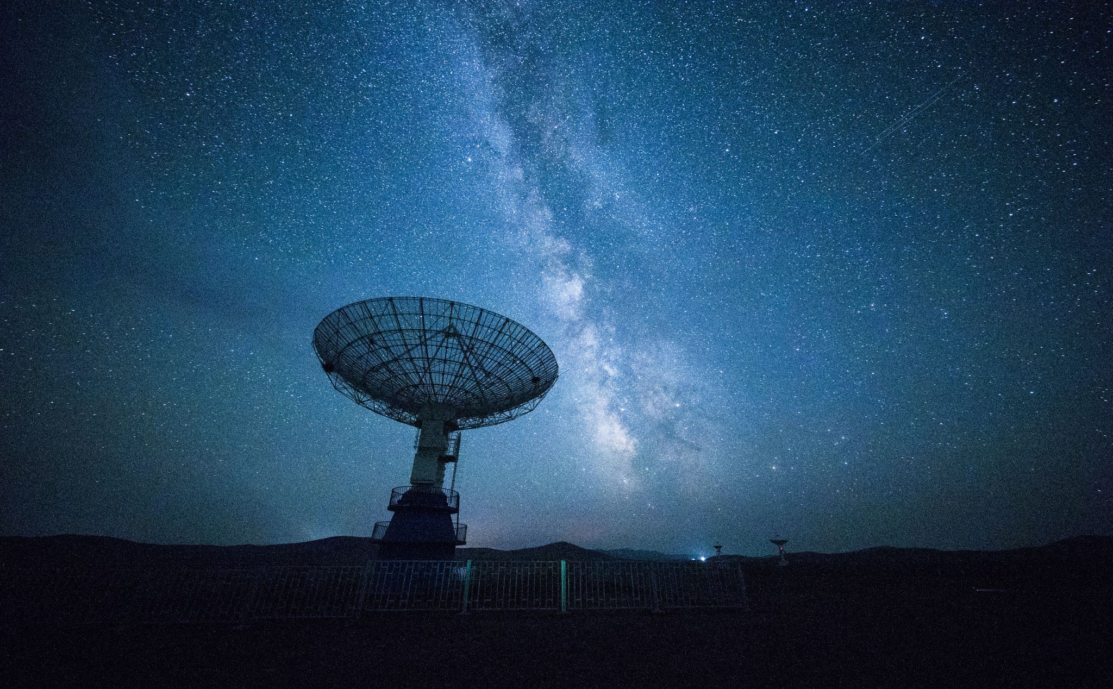
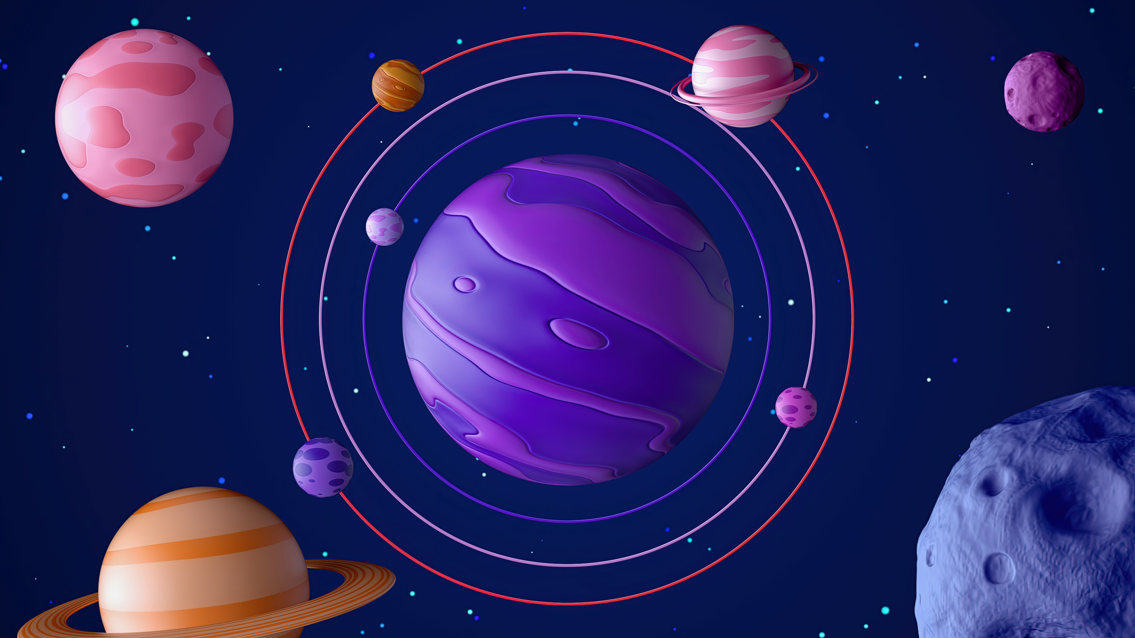



SITUACIÓN ACTUAL
OBJETIVOS
- Mas de 500,000 viajes realizados con éxito en los últimos dos años
- 20 destinos a elegir
- Satisfacción media del cliente del 87%
- Incremento del beneficio por viaje
- Incremento del número de viajes
- Mejorar la experiencia de viaje de nuestros clientes

Slide 4

MODELO PREDICTIVO
Datos
históricos
Detectar
patrones
Predicción

Slide 5






Cómo funciona el modelo
ENTRENAMIENTO
PRUEBAS
ÓBTENCIÓN
MODELO
DATOS DE ENTRENAMIENTO
Edad, género, profesión y proósito del viaje, distancia y destino, número de acompañantes….
Satisfacción del cliente
MACHINE LEARNING
Entrenamiento mediante algoritmos de aprendizaje automático.
PRUEBAS
Realizamos pruebas con datos nuevospara evaluar el desempeño
PREDICCIONES
Realizamos predicciones introduciendo datos nuevos de los próximos viajes.

Slide 6









Predicción
Customer
Satisfaction
Empresa
Cliente
Ofrecer paquetes de viaje personalizados
Diseñar viaje a la medida
Cliente satisfecho
Recomendaciones y publicidad
Repetir experiencia
Aumentar ventas de viajes

Slide 7





IMPLEMENTACIÓN DEL MODELO
EMPRESA
Loyalty Program Member
Ofrecer inscripción gratuita (durante un año) al contratar el primer viaje.
Tipo de transporte
Incrementar la oferta de viajes en Warp Drive.
precio
Incrementar la oferta de paquetes de lujo.
Tiempo de espera
Reducir el tiempo de espera entre la reserva y la realización de los viajes.

Slide 8




IMPLEMENTACIÓN DEL MODELO
CLIENTE
DESTINO
Elección entre los veinte destinos y sistemas estelares disponibles.
Propósito del viaje
Trabajo o vacaciones.
acompañantes
Posibilidad de hacer viajes grupales.
Duración de la estancia
Estancias cortas o de larga duración.

Slide 9

Desarrollo
Actualización continua del modelo con incluyendo posibles nuevas variables de los viajes
Implementación de modelo de predicción de precios de viajes

